Slide 1
Ukázka tvorby REST API
Jednoduchý adresář

Slide 2
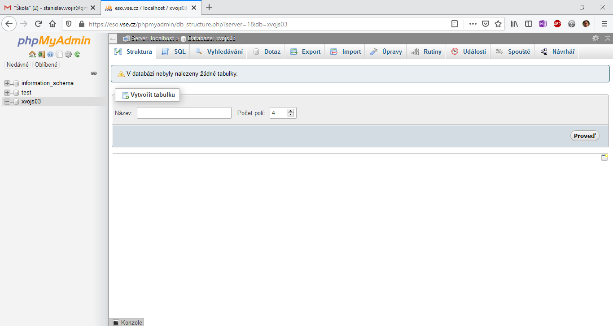
V rámci tohoto příkladu budeme vytvářet aplikaci, která bude svá data ukládat do databáze.
Začneme tedy tím, že se přihlásíme do phpMyAdminu a nadefinujeme potřebnou tabulku.

Slide 3
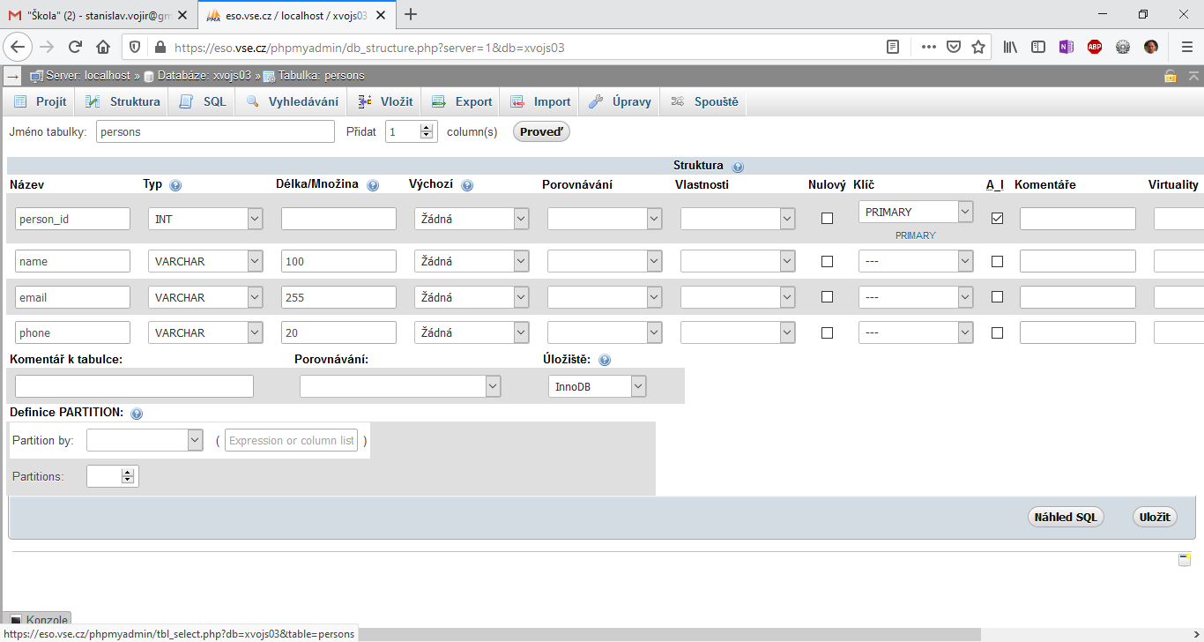
Konkrétně půjde o tabulku „persons“, ve které budou pro každou osobu jméno, e-mail a telefon.
ID osoby necháme generovat autoincrementem.

Slide 4
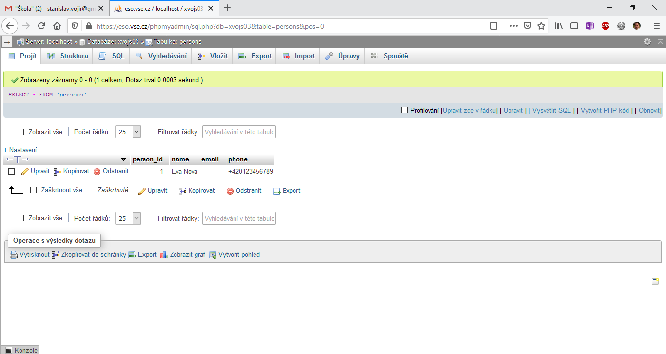
Následně si do tabulky doplníme alespoň 1 testovací záznam. Další už budeme doplňovat v rámci aplikace.

Slide 5
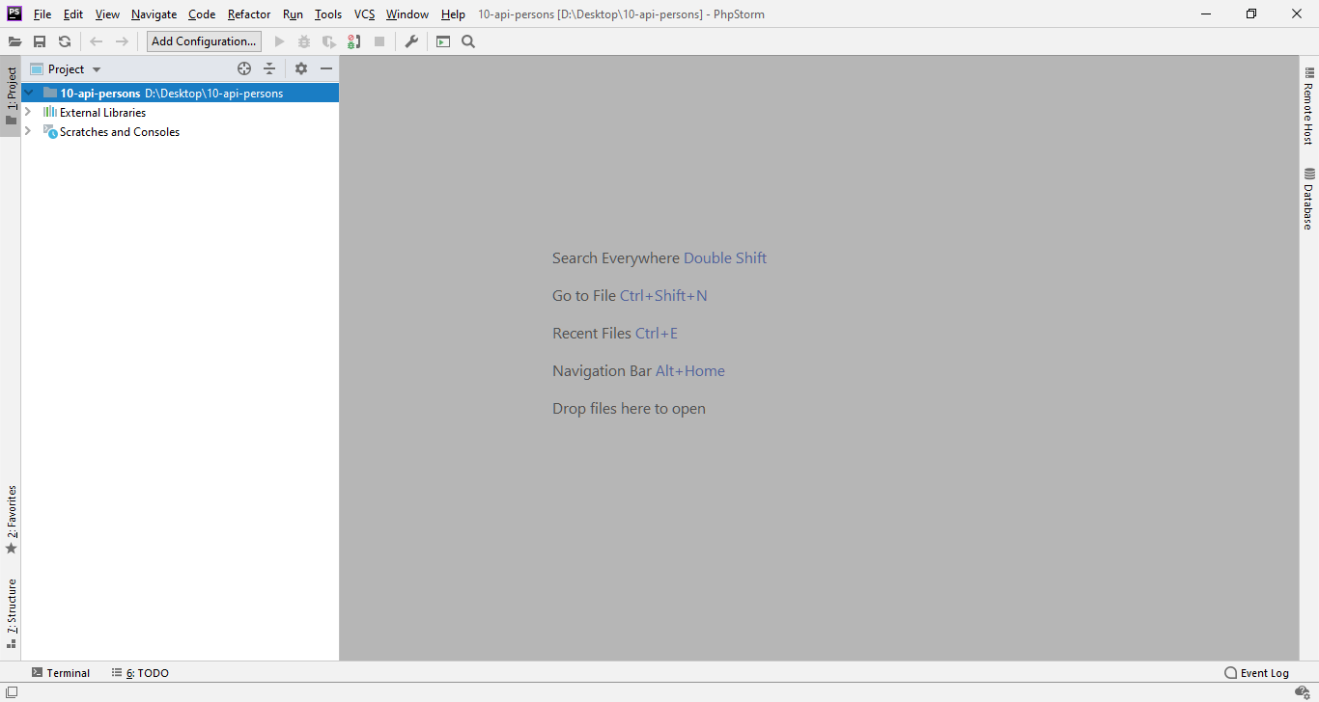
Spustíme si editor a vytvoříme v něm prázdný projekt.
V případě PhpStormu a podobných IDE doporučuji rovnou nastavit také deployment kódu na server eso.vse.cz, ale to už jsme si přeci ukazovali v předchozích prezentacích… Takže tentokrát se posuneme rovnou k začátku psaní kódu.

Slide 6
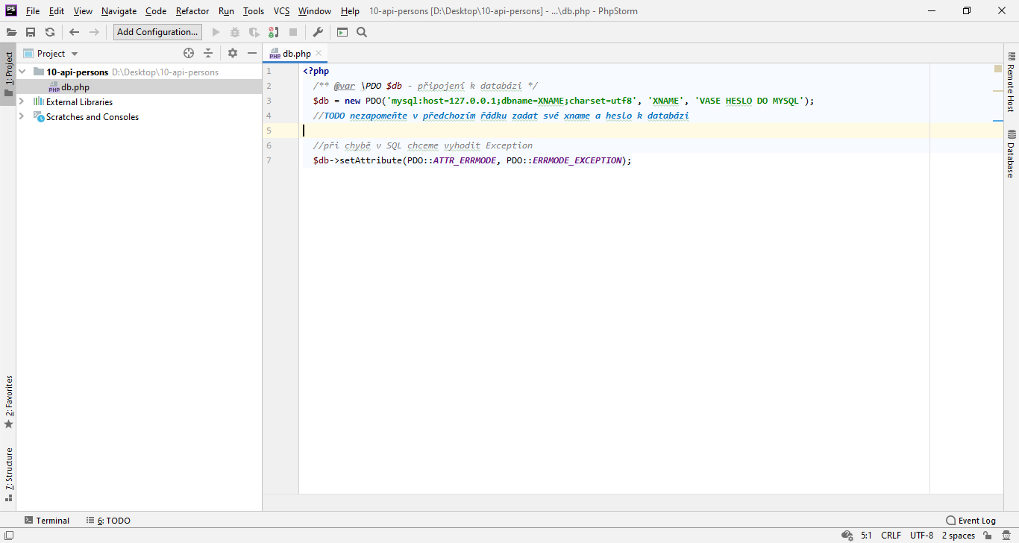
Jako první si do projektu doplníme soubor db.php, ve kterém bude definice připojení k databázi.

Slide 7
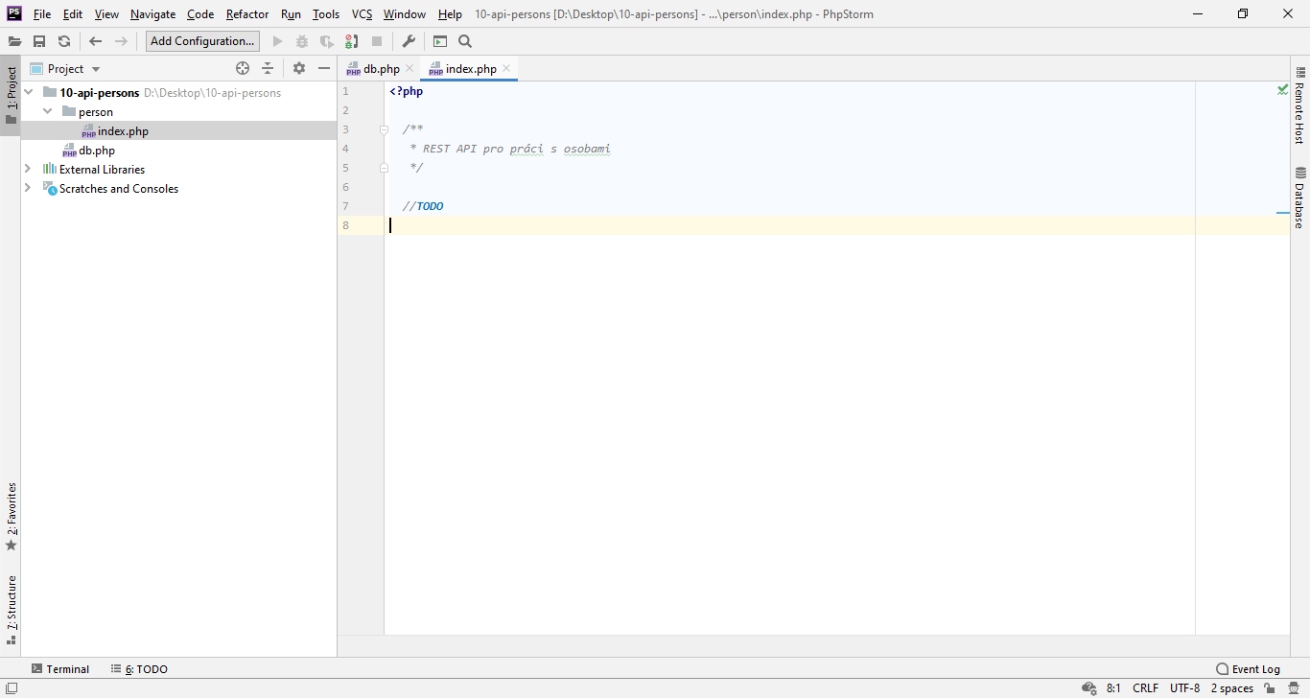
Následně si vytvoříme adresář „person“ a v něm soubor „index.php“. Půjde o součást našeho API endpointu, která zpřístupní všechny metody pro práci s osobami.
Jistě by to šlo i bez vytváření podadresáře „person“, ale potřebovali bychom k tomu mod rewrite, který si ukážeme až na posledním cvičení.

Slide 8
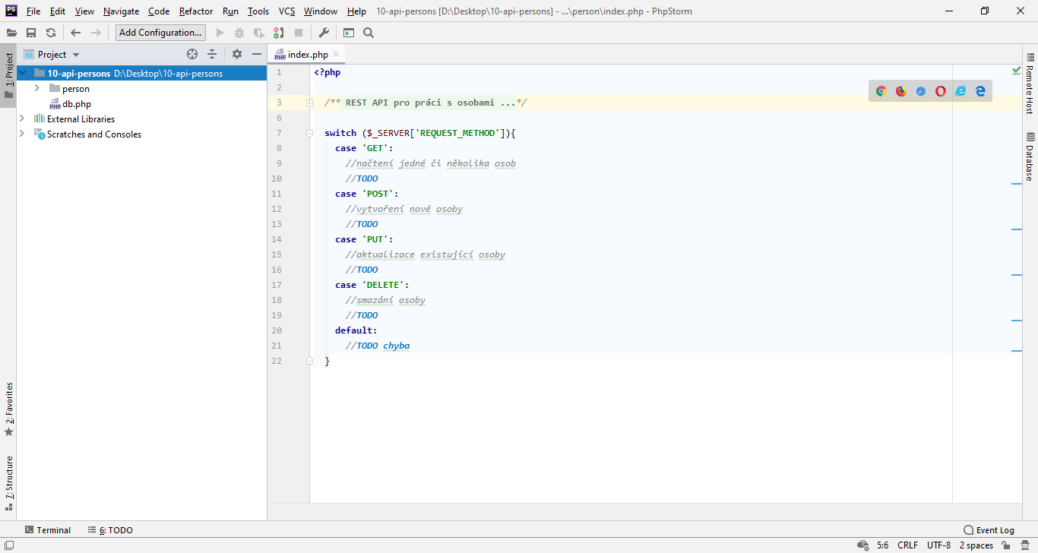
Pro určení typu požadavku se u RESTful API používá HTTP metoda, kterou byl požadavek poslán na server.
GET slouží pro čtení dat
POST slouží pro vytváření nových záznamů
PUT slouží pro aktualizaci existujících záznamů
DELETE slouží pro mazání existujících záznamů
HTTP metod ale existuje víc. Pokud tedy byla použita jiná metoda, vyhodíme chybu.

Slide 9
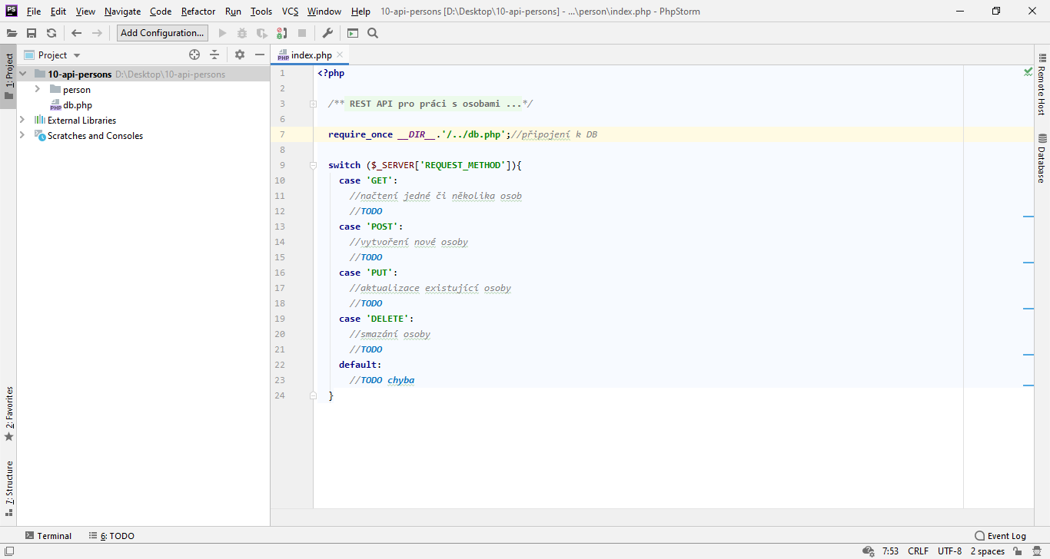
Následně do dokumentu načteme soubor s připojením k databázi.

Slide 10
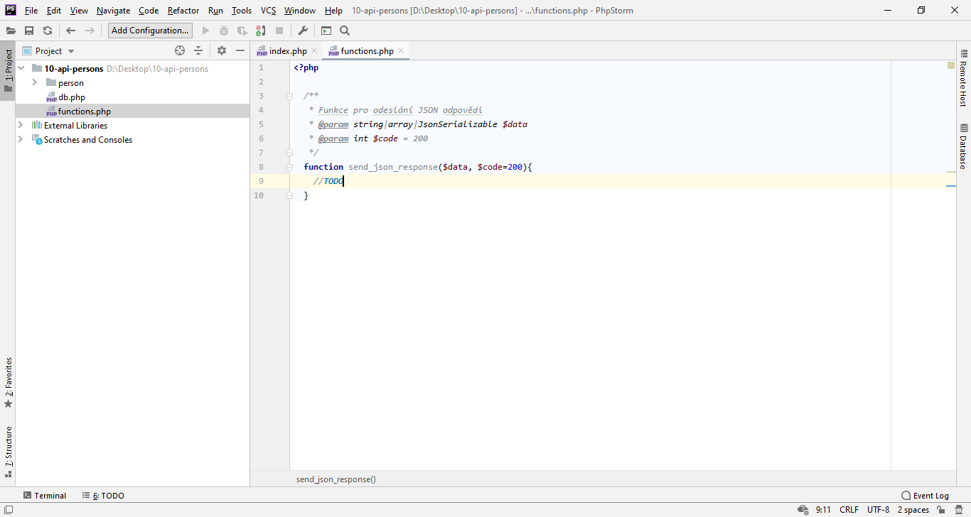
Kromě souboru db.php si ještě vytvoříme jeden pomocný soubor, který budeme načítat do dalších skriptů. Konkrétně půjde o soubor functions.php.
Naše API bude odpovídat daty ve formátu JSON. Jako první si definujeme funkci send_json_response(), pomocí které si zjednodušíme korektní odeslání takového odpovědi.

Slide 11
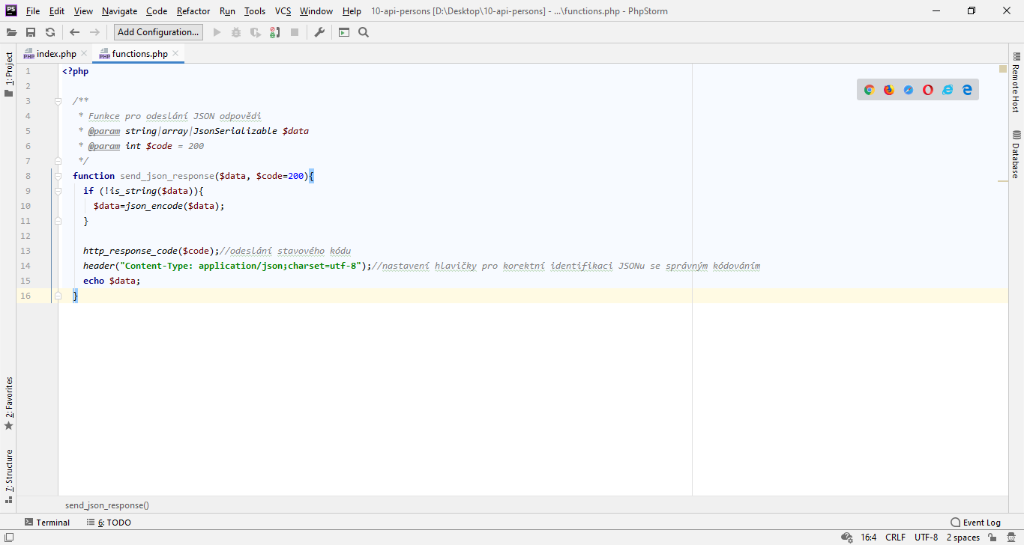
Pro odeslání dat nejprve ověříme, jestli už nebyl předán JSON řetězec a data zakódujeme funkcí json_encode().
Následně data odešleme na výstup.
Funkce http_response_code() nám umožňuje korektně odeslat stavový kód HTTP.
Pro správnou detekci JSONu na klientovi odešleme hlavičku Content-Type a poté samotná data.

Slide 12
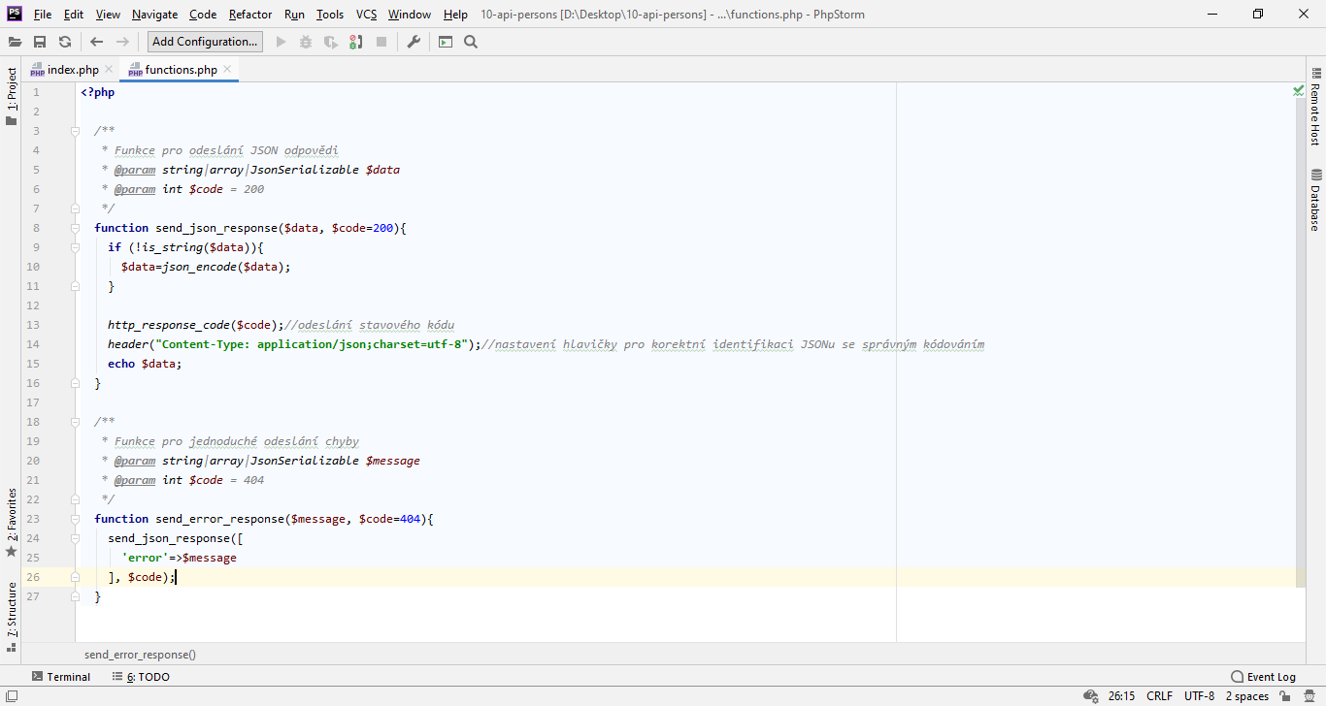
Jako další pomocnou funkci si definujeme send_error_response. Tato funkce rozšiřuje výše definovanou funkci pro JSON odpověď s tím, že chceme, aby informace o chybě byly odeslány ze všech míst aplikace v jednotné podobě.
Pro API je vhodné, aby i chyby byly zasílány v dekódovatelné podobě.

Slide 13
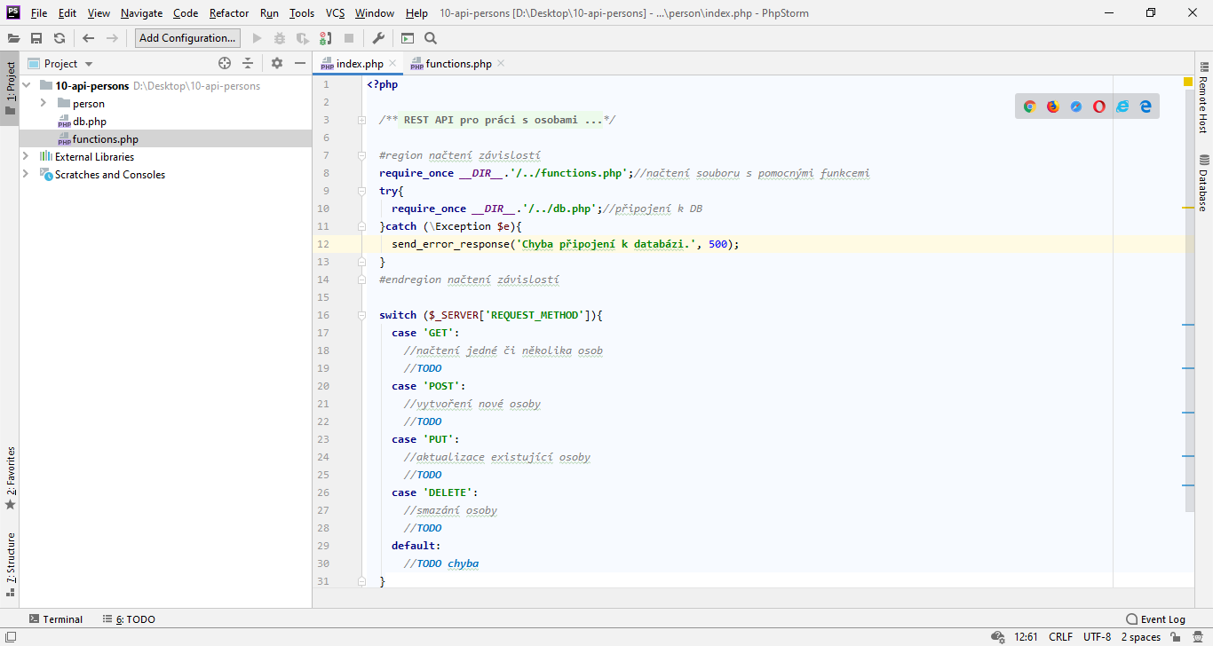
Soubor s funkcemi načteme do našeho skriptu pro práci s osobami, přičemž zároveň doplníme zachycení případné výjimky při připojení k databázi.
Všimněte si způsobu odeslání chyby.

Slide 14
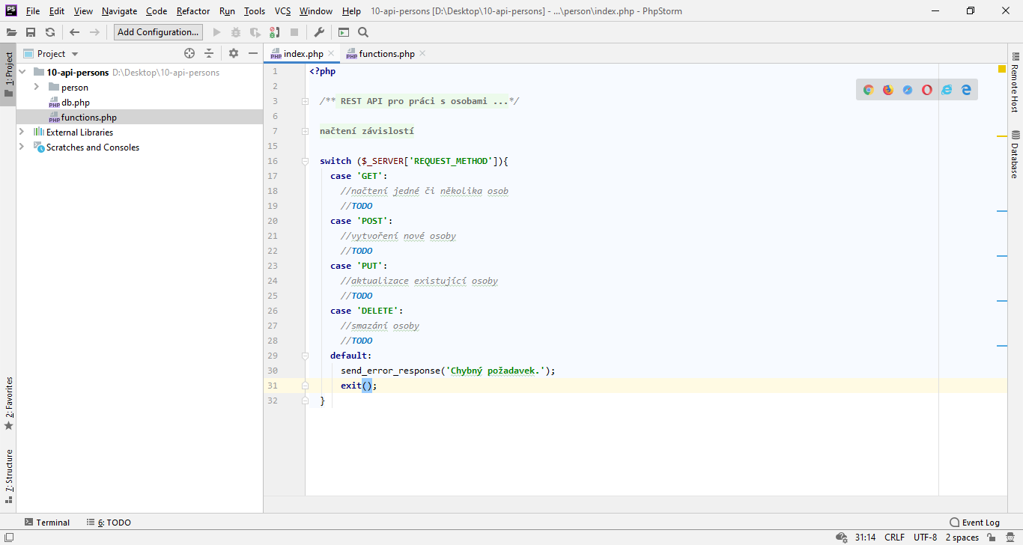
Totožný způsob ošetření chyby doplníme do default větve příkazu switch.

Slide 15
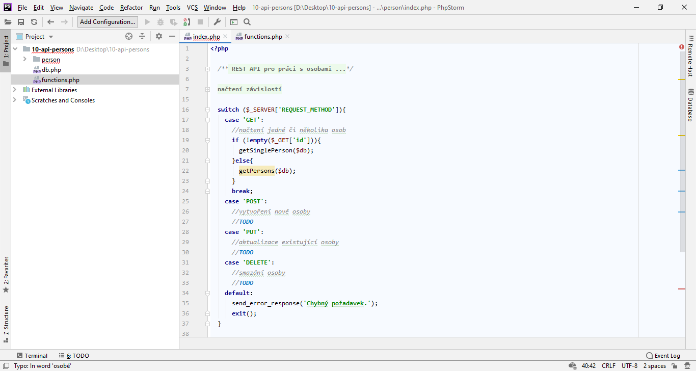
Aby se bylo možné v PHP kódu následně vyznat, nebudeme psát načítání a kontroly položek přímo do příkazu switch, ale pro každý typ požadavku si definujeme vlastní funkci.
Připojení k databázi předáváme do příslušných funkcí jako parametr, abychom se vyhnuli zbytečnému používání globálních proměnných.

Slide 16
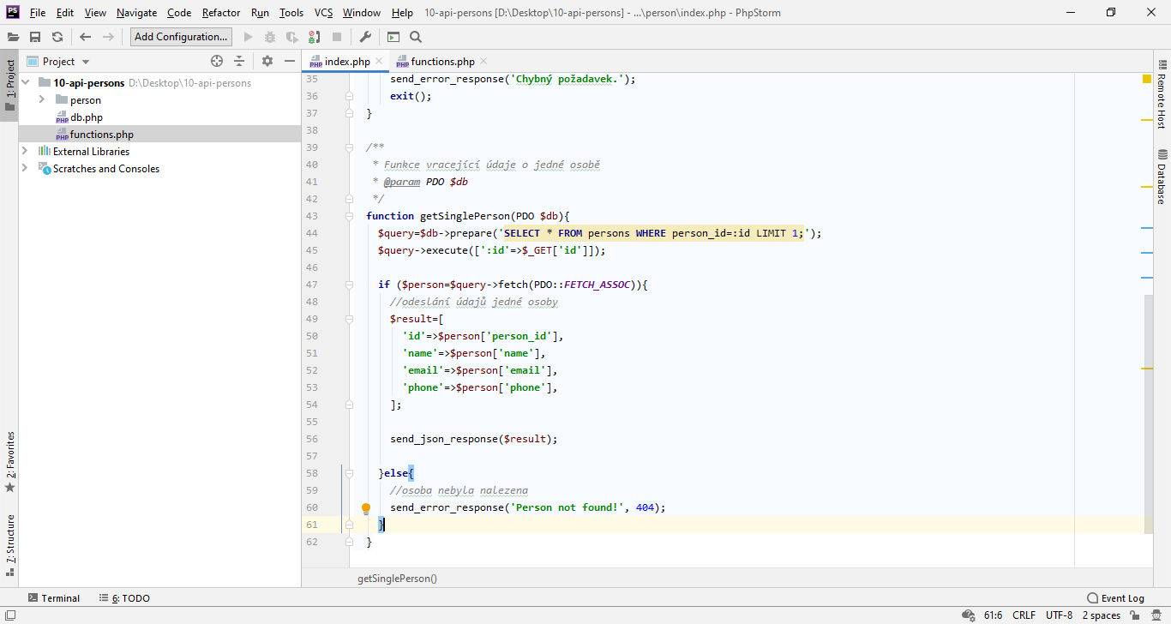
Nejprve si definujeme funkci pro načtení údajů jedné osoby podle ID odeslaného v parametru požadavku.
Pro načtení dat používáme prepared statement, ID předáváme jako parametr (stejně jako u normálních webových stránek i u API musíme počítat s rizikem útoku).
Následně si vytvoříme pole s daty odpovědi a odešleme je. POZOR: Neposílejte jako odpověď v rámci JSON API celá data získaná z DB! Při pozdější úpravě aplikace riskujete, že byste odeslali i data, která se k uživateli dostat nemají.

Slide 17
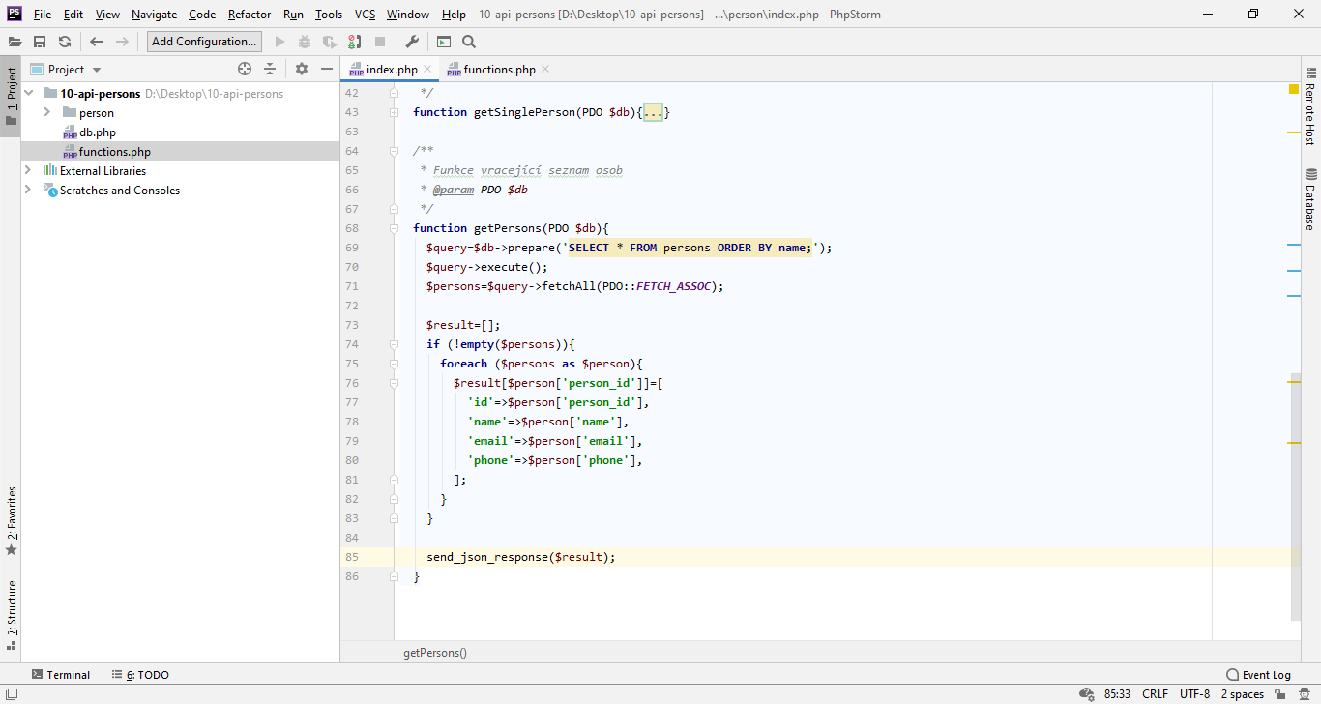
Obdobně definujeme funkci vracející údaje o všech uložených osobách.

Slide 18
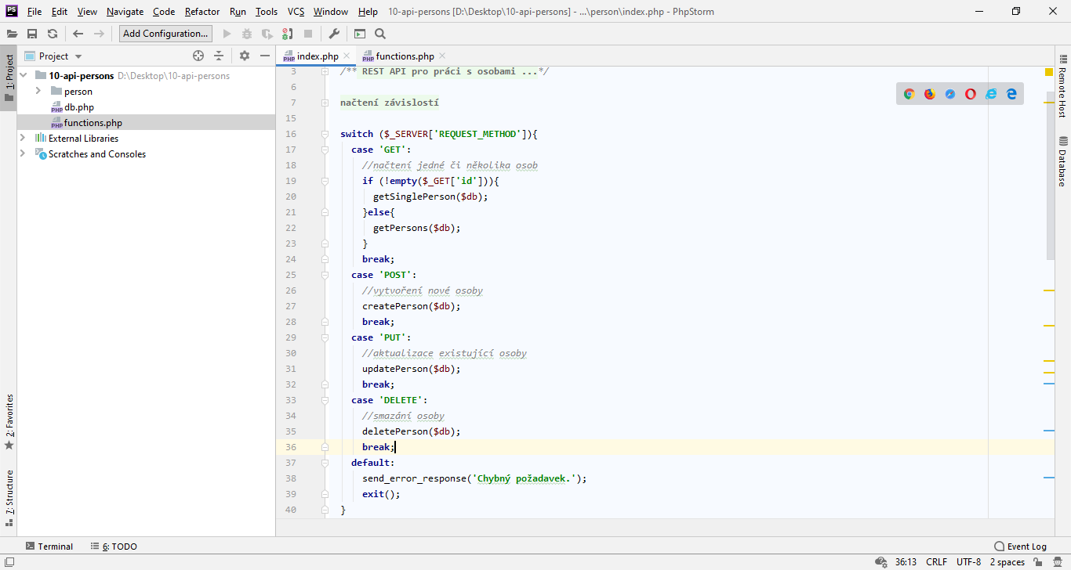
Načítání záznamů máme hotové. Je na čase se podívat na definici dalších funkcí pro aktualizaci a mazání osob.
Volání daných funkcí si doplníme do příkazu switch…

Slide 19
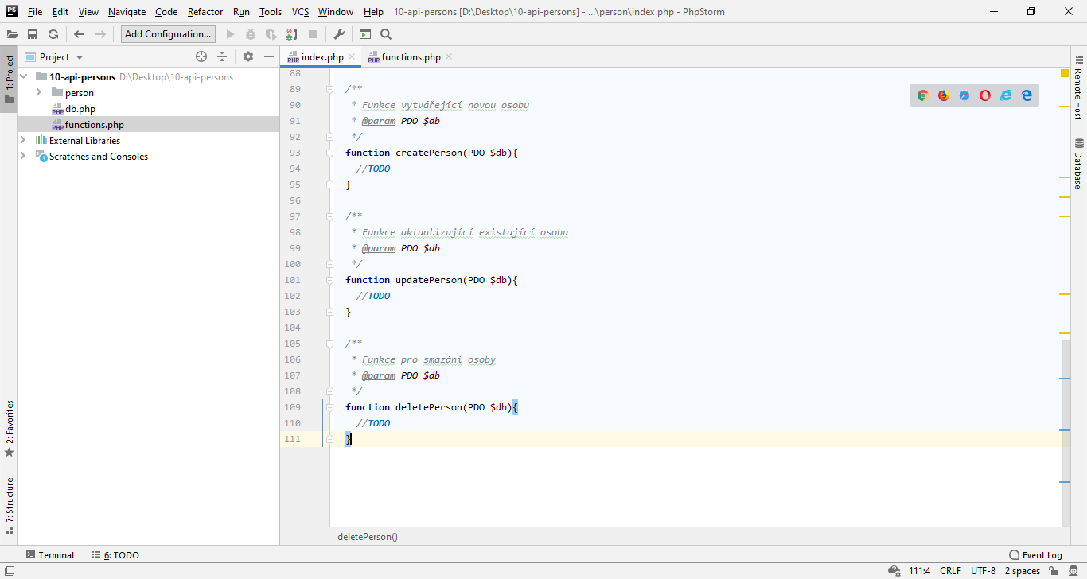
…a samotné funkce poté definujeme s TODO komentáři, abychom nezapomněli něco dodělat.

Slide 20
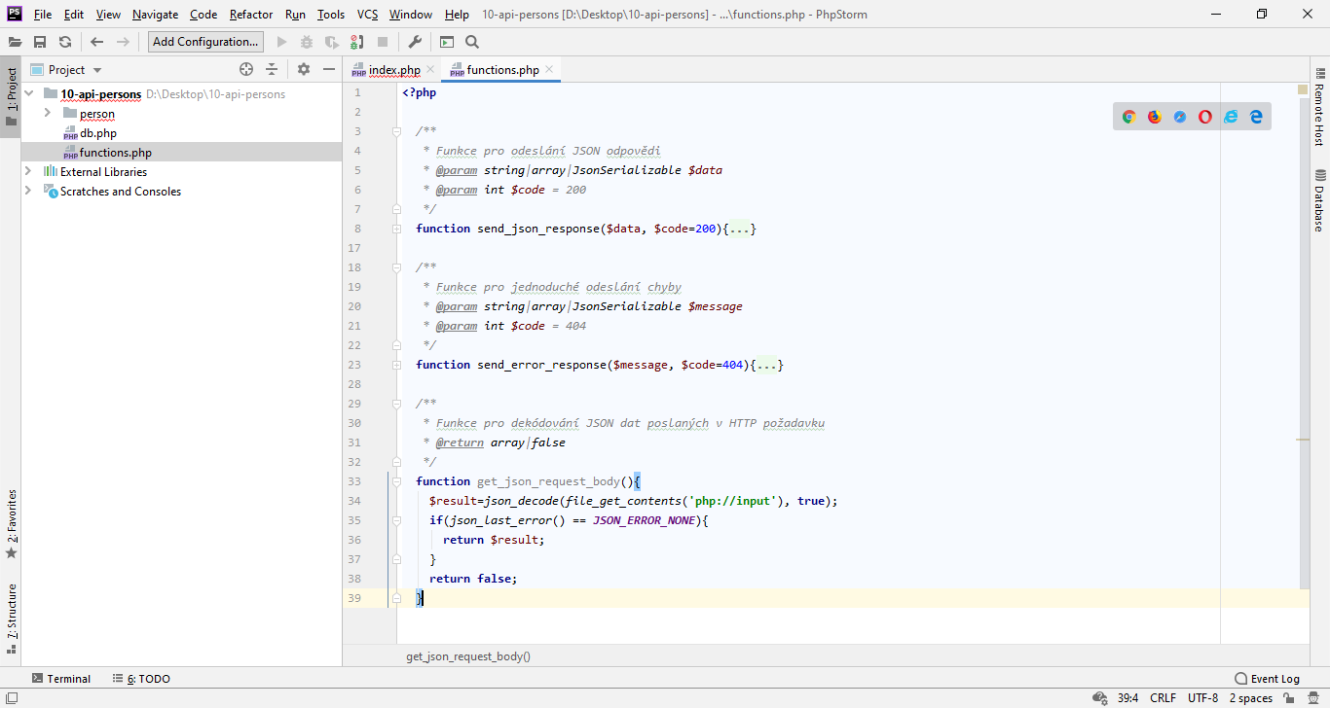
Vstupy budeme v rámci API také přijímat ve formátu JSON. Takto zpracovávaná data ale nemůžeme načítat z $_POST, ale musíme získat celé tělo HTTP požadavku a následně jej dekódovat jako JSON.
Za tímto účelem si definujeme funkci get_json_request_body().
Všimněte si načítání vstupu z php://input

Slide 21
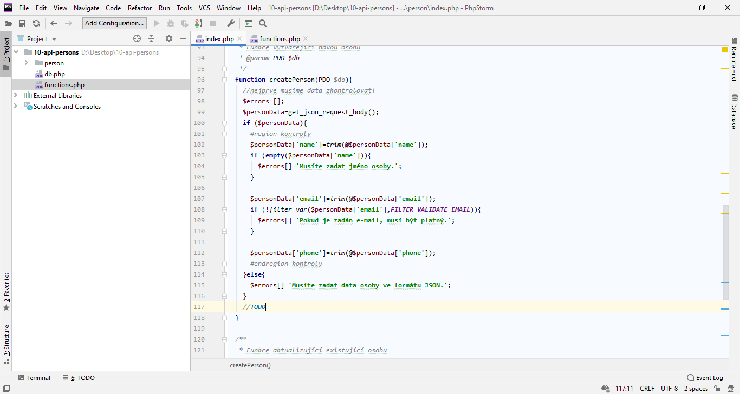
A jdeme na vytváření nových osob.
Načteme JSON data ze vstupu a následně je musíme zkontrolovat. Kontroly vypadají podobně, jako kdybychom tato data získali např. z formuláře.

Slide 22
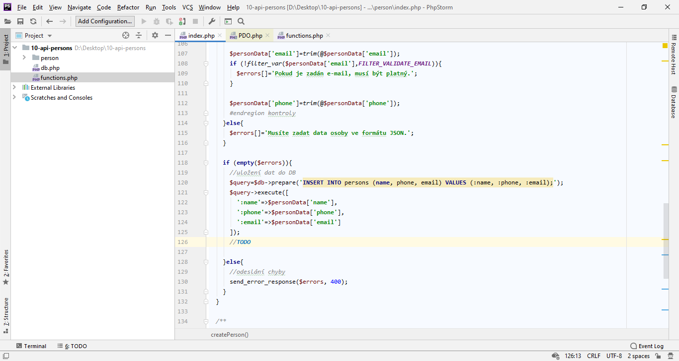
Pokud při kontrole objevíme nějaké chyby, odešleme je s chybovým kódem 400.
Pokud chyby nenajdeme, uložíme nový záznam do databáze.

Slide 23
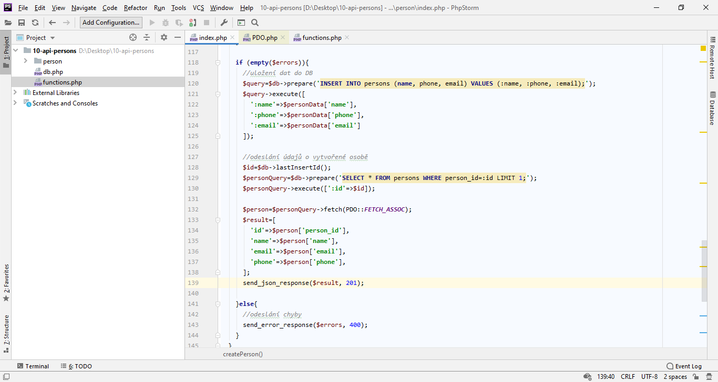
Po uložení záznamu je ještě nutné informovat uživatele o výsledku. Pro jednodušší práci s API vracíme rovnou celý daný záznam osoby, tentokrát se stavovým kódem 201 (tj. „created“)

Slide 24
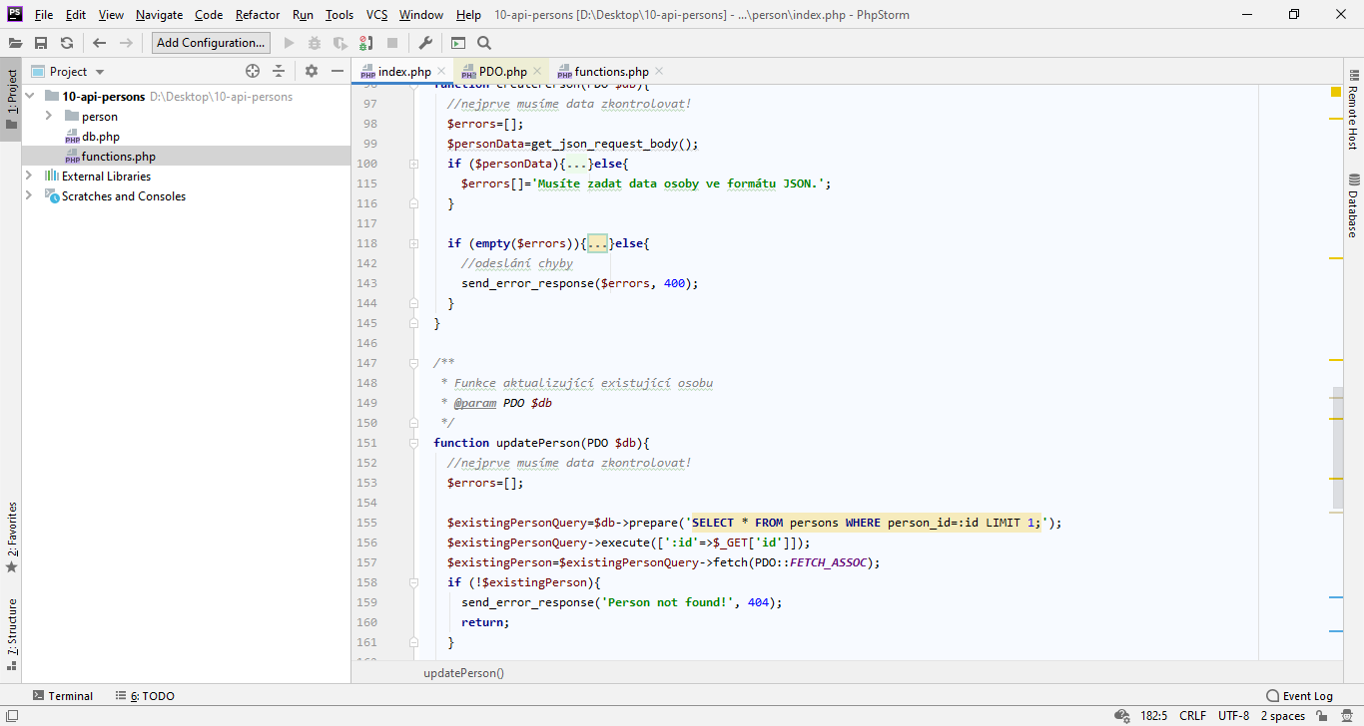
Funkce pro aktualizaci údajů existující osoby bude vypadat podobně, jako vytváření osoby nové, ale s jednou podstatnou kontrolou navíc. Musíme nejprve ověřit, že v DB existuje osoba, kterou chceme aktualizovat.

Slide 25
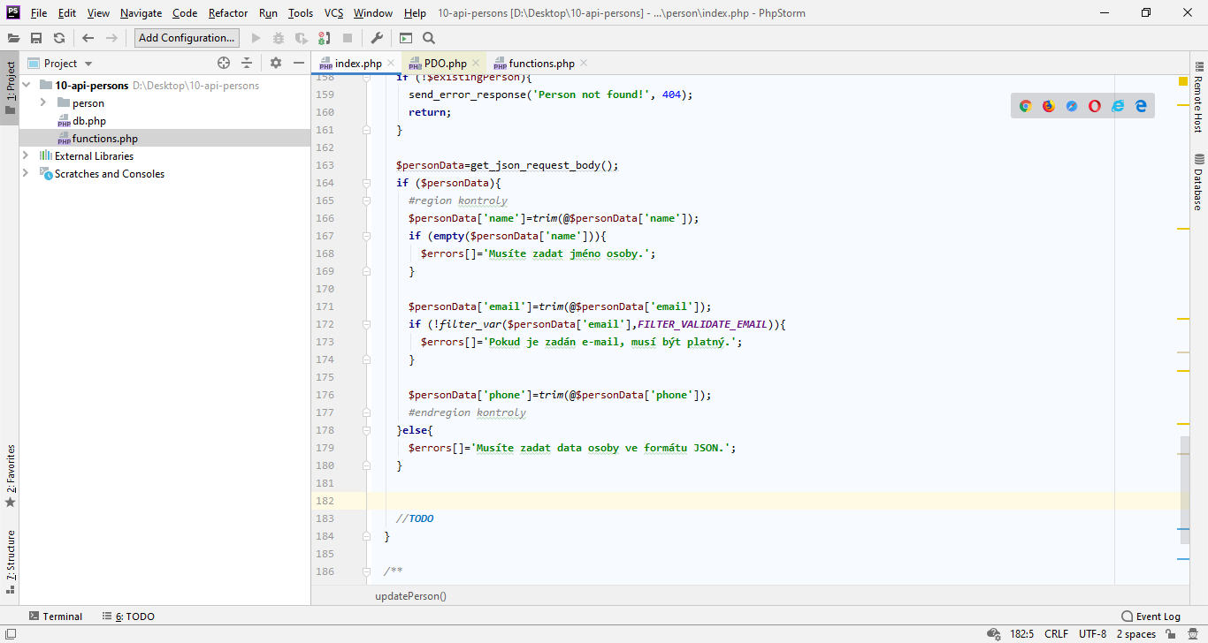
Následovat budou normální kontroly vstupních dat.

Slide 26
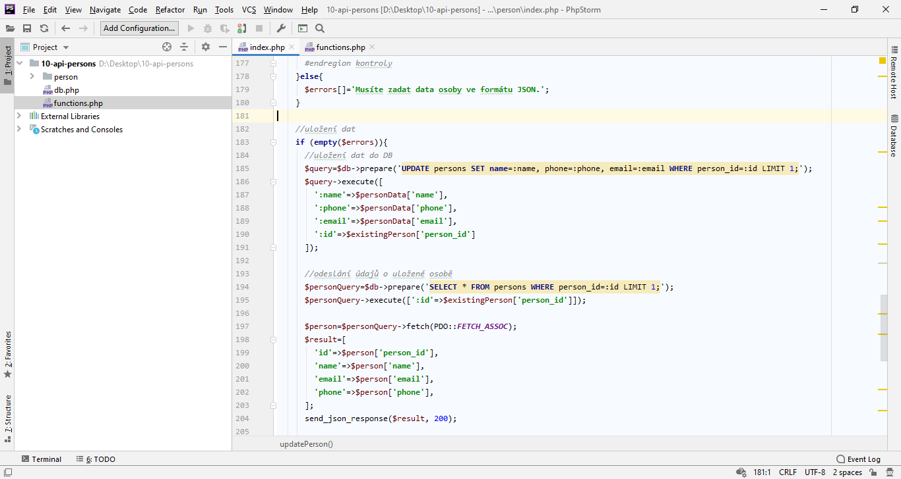
Následně zaktualizujeme data v DB a opět odešleme odpovídající odpověď uživateli. Stavový kód bude tentokrát 200 (tj. OK).

Slide 27
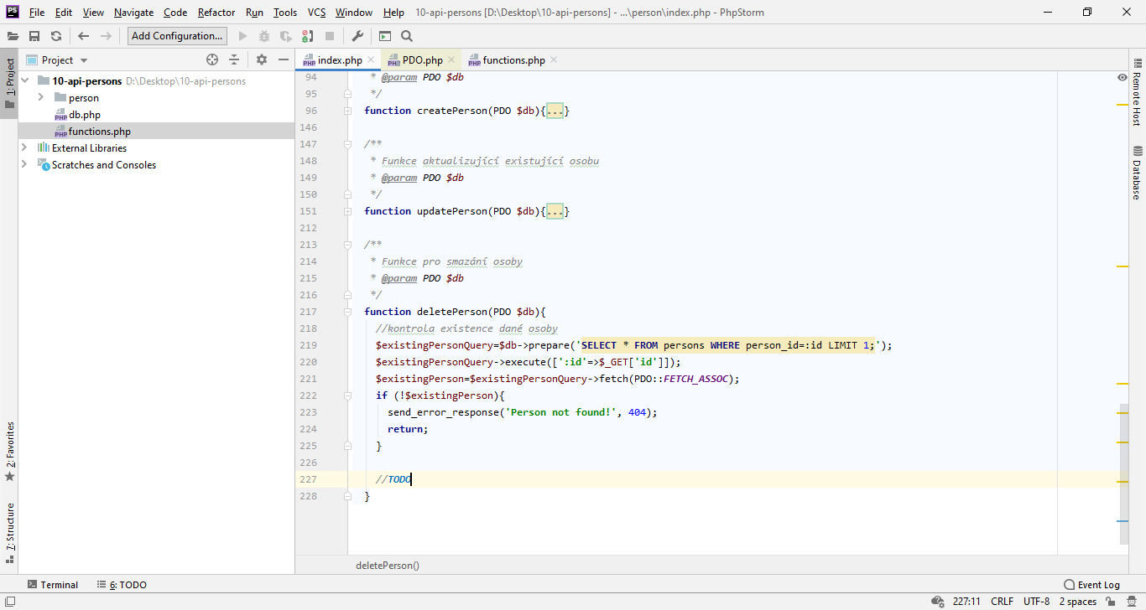
Jako poslední základní funkce nám chybí možnost mazání osob.
I v případě mazání musíme nejprve zkontrolovat, jestli osoba s daným ID v databázi existuje.

Slide 28
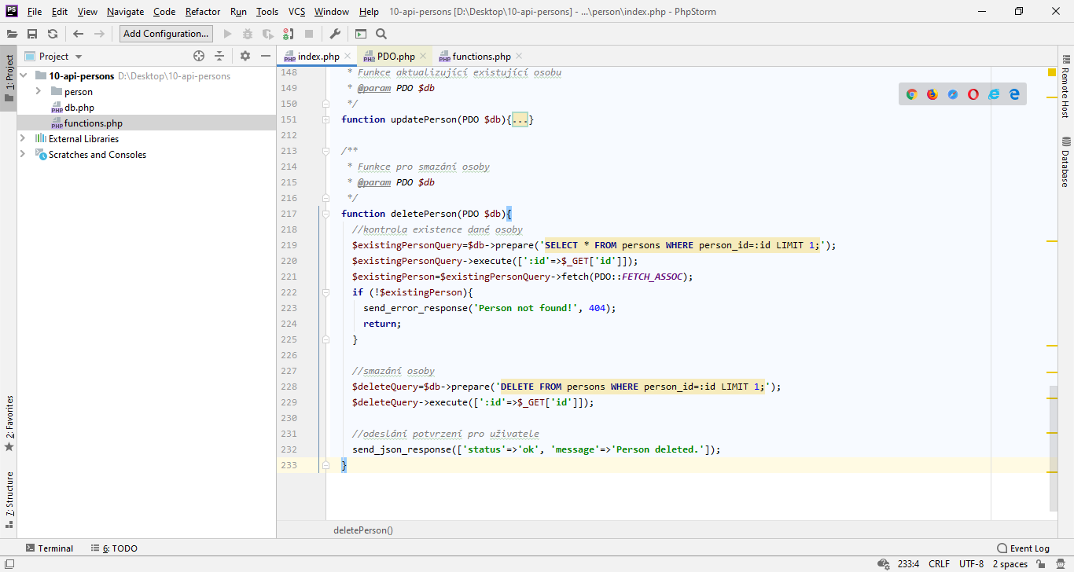
Nakonec daný záznam osoby z databáze opravdu smažeme a uživateli odešleme potvrzení.

Slide 29
A to je vše ☺

